Slide 1
OLGU
45 yaş ,erkek , öğretmen
Gündüz aşırı uyku hali ,kronik yorgunluk ,ders anlatırken uyuklama ,dalgınlık sikayetiyle başvurdu
Hastanın eşinden alınan anamnezde hastanın yüksek sesle horlamasının olduğu ,uyku sırasında sık uyanmalarının olduğunu belirtti.
Bilinen HT (5 yıldır) DM tip 2 (3 yıldır ) hastalıkları var
Düzenli kullandığı ilaçlar :co-diovan 1x1 diaformin 1000 mg 1x1
20 pk.yıl sigara, ara ara alkol tüketimi var

Slide 2
OLGU
Fizik muayene ;
Genel durumu iyi ,uykuya meyilli ve dalgın
Periferik siyanozu ,bilateral pretibial ödemi var
TA :135 /85 mmhg
Nb :101 /min
VKİ:33 kg /m2
Bel çevresi:108 cm
Boyun çevresi :49 cm
Epworth uykululuk skalası 24 /24

Slide 3
OLGU
Laboratuvar ;
- Hemogram ve rutin biyokimya (polistemi )
- Arter kan gazı (hiperkarbi ,hipoksemi )
- Tiroid fonksiyon testleri (hipotiroidi )
- İdrar tetkiki (proteinüri)

Slide 4
Olgu
Yardımcı tanı yöntemleri
- Akciğer grafisi
- Elektrokardiyografi (ileri kardiyolojik inceleme)
- Solunum fonksiyon testleri

Slide 5
Obstruktif Uyku Apne
Sendromu
Araş. Gör. Buket Erden
KTÜ Aile Hekimliği AD
05.07.2022

Slide 6
Sunum Planı
Amaç
Öğrenim hedefleri
Tanım
Patogenez
Epidemiyoloji
Risk faktörleri
Klinik bulgular
Fizik muayene
Tanı ve tarama
Komplikasyonlar
Tedavi

Slide 7
Amaç
Obstruktif Uyku Apne Sendromu (OSAS) hakkında bilgi vermek

Slide 8
Öğrenim Hedefleri
OSAS tanımını yapabilmek
OSAS patofizyolojisini açıkyabilmek
OSAS risk faktörlerini sayabilmek
OSAS komplikasyonlarını sayabilmek
OSAS tedavi,tanı ve tarama konusunda bilgi verebilmek

Slide 9
Tanım
Obstruktif uyku apnesi (OSA ) , uyku sırasında tekrarlayan üst solunum yolu obstrüksiyonu epizotları ve sıklıkla kan oksijen satürasyonunda azalma ile karakterize bir sendromdur .

Slide 10
Tanım
  OSAS 3 ana kriterden oluşmaktadır ;
    -Obstruktif apneler ,hipoapne veya solunum çabasıyla
    uyanmalar
    -Kötü uyku kalitesiyle ilişkili gündüz semptomları
    (uykusuzluk ,yorgunluk,konsantrasyonda azalma…)
    -Uykuda rahatsızlık semptomları (horlama,homurdanma ,huzursuzluk…)

Slide 11
Tanım
  APNE:
  - 10 saniye veya daha uzun süre ile ağız ve burunda hava akımının %90 veya daha fazla azalmasıdır.
  HİPOAPNE:
  -1O saniye veya daha uzun süre, ağız ve burunda hava akımında %30 azalma ile birlikte,oksijen satürasyonunda %3 düşme.
  Apne hipoapne indexi (AHİ):uyku saati başına düşen apne ve hipoapne sayısıdır
    Hafif düzeyde OSAS:AHİ;5-15
    Orta düzeyde OSAS:AHİ,15-30
    Agır düzeyde OSAS:AHİ>30

Slide 12
Patogenez
Respiratuvar efora rağmen hava yolu açıklığının kesintiye uğramasıdır .
Farengeal hava yolu kollabe olduğunda apne görülmektedir
Farengeal bütünlük ÜSY kollapsını önleyen dilatatör kasların etkisiyle sağlanır.
Bu farengeal kas tonusu uyku sırasında azalır,türbülan hava akımı ve horlamayla beraber anlamlı hava yolu daralmasına yol açar .
Artmış inspiratuvar çaba ,arteriyel hipoksemi ve hiperkarbiye yanıt sonucu uyanma ile ÜSY tonusu yeniden saglanır.

Slide 13
Epidemiyoloji
OSAS prevelansı,çalışmanın yapıldığı grubun özelliklerine göre degişkenlik göstermektedir.
OUA en çok yaşlı erkekler arasında yaygındır, ancak kadınları ve çocukları da etkileyebilir. Menopozdan sonra insidans artar.
Genel erişkin popülasyonda OUA sendromu erkeklerin %14 ‘ünde ve kadınların % 5’inde görülür.

Slide 14
Epidemiyoloji
OSAS prevalansı artan obezite oranları ile birlikte artmaktadır.
Huzurevinde 65 yaş üstü yaşlılarda yapılan bir araştırmada OSAS prevalansı %62 olarak bildirilmiştir.
Orta yaşlı erişkinlerde 5 yıllık insidans %7 -%11’ dir .

Slide 15
Risk Faktörleri
Yaş
- Hastalık prevelansı yaşla birlikte giderek artmakta ve 60 yaşından sonra sabit bir düzeye ulaşmaktadır.
Cinsiyet
- Erkeklerde2-3 kat daha sık
Obezite
- OUA için önemli bir risk faktörüdür.
- Vücut ağırlığında %10’luk artış OSAS riskini 6 kat artırmaktadır.

Slide 16
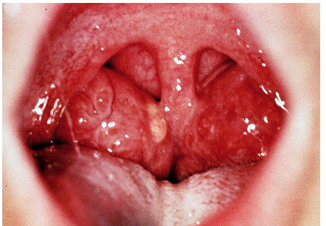
Risk Faktörleri
Kraniofasial ve üst solunum yolu anomalileri;
- Anormal maksiller veya kısa mandibular boyut
- Geniş bir kranyofasiyal taban
- Tonsiller hipertrofi
- Adenoid hipertrofi

Slide 17
Risk Faktörleri
Sigara ve alkol tüketimi
-Sigara ve alkol OUA için olası risk faktörleridir.
-Sigara ve alkol tüketimi var olan semptomları şiddetlendirir.
Ailesel ve Genetik yatkınlık
-OUA hastalarının birinci derece akrabalarının diğerlerinden daha fazla risk altında olduğu görülmektedir.
-Paylaşılan davranışsal veya çevresel faktörler ve kraniyofasiyal yapı gibi faktörler etkili olabilir .

Slide 18
Risk Faktörleri
OSAS sıklığının arttığı klinik durumlar
  Gebelik
  Konjestif kalp yetmezliği
  Son dönem böbrek yetmezliği
  Kronik akciğer hastalıkları (astım, koah, idiopatik akciğer fibrozisi )
  İnme ve geçici iskemik atak
  Akromegali
  Hipotroidizm
  Polikistik over sendromu

Slide 19
Semptomlar
Çoğu hasta gündüz uyku hali nedeniyle basvurur .
Bazen de eşi,hastanın horlamasından ,uykuda nefesinin durduğundan yakınır.
Bu semptomlar başka bir durumlar sorgulanırken (sağlık raporları ),rutin sağlık taramalarında,veya preoperatif hazırlıklar sırasında da yakalanabilir.

Slide 20
Semptomlar
Gündüz aşırı uyku hali (GAUH)
- OSAS’ın en sık karşılaşılan semptomlarından biridir.
- Hasta yorgunluk,düşük enerji veya zayıf odaklanma gibi semptomlar tarifleyebilir.
- Hasta kitap okurken, televizyon izlerken ve hatta motorlu araç kullanırken sürekli uykuya daldığını ifade edebilir. Uygunsuz uyku dönemleri bildirilebilir (örneğin, dini törenlerde, ders dinlerken veya araba kullanırken).

Slide 21

Semptomlar
Hastalar tarafından yorgunlukla karışabilir .
Uykululuk ve yorgunluk durumu tespiti için Epworth Uykululuk Skalası (ESS) kullanılması önerilmektedir .
Hastalara daima kafein tüketimi gibi uykusuzluğu maskeleyebilicek davranışlar sorulmalıdır.

Slide 22
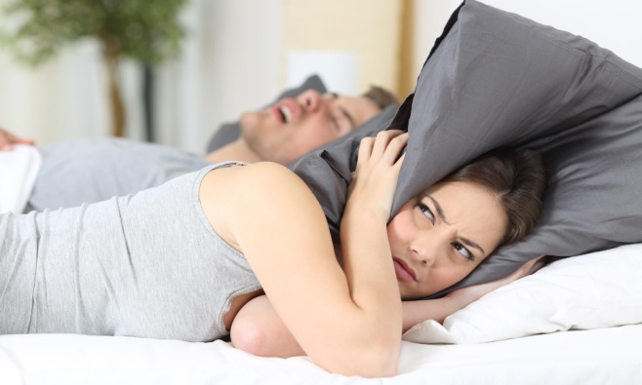
Semptomlar
Horlama ;
- Uykuda inspirasyonun kısmi olarak engellenmesiyle orofarenkste oluşan gürültülü titreşime ilişkin sestir.
- Hastalarda her zaman horlama(haftada en az 5 gece ya da daha fazla) söz konusudur ve sık tekrarlayan apneler nedeniyle kesilir.
- Hastalar genelde horladıklarını reddederler, bu nedenle eşleri ya da yakınlarından öykü almak gerekir.

Slide 23
Semptomlar
Kardiyopulmoner semptomlar ;
- Uyku sırasında atipik göğüs ağrısı tarif edebilirler.
- Nokturnal aritmiler OSAS’lı hastalarda sık (%50) görülür (bradikardi –taşikardi)
- Az sayıdaki hastada ventriküler taşikardiler veya ani ölümler görülebilir

Slide 24
Semptomlar
Tanıklı apne
- Hastaların doktora başvurmasındaki en önemli neden hastaların eşleri tarafından fark edilen apnedir.
- Nadiren hastalar apne periodu içinde uyanırlarsa, nefes alamama veya boğulma hissi tarif edebilirler.
Baş ağrıları
- Hastaların %10-%30 ‘unda var
- Sıkıştırıcı nitelikte frontal ,çoğunlukla haftanın her günü ve sabahları olur
- Bulantı ,foto-fonofobi görülmez

Slide 25
Semptomlar
Nöropsikiatrik semptomlar;
- Anksiyete ve depresyon görülebilir.
- Tekrarlayan hipoksemi ve uyku bölünmesi;
> Bilişsel fonksiyonlarda bozulma
> Karar verme yeteneğinde azalma
> Hafızada zayıflama
> Unutkanlık
> Karakter ve kişilik değişikliklerine neden olur.

Slide 26
Semptomlar
İnsomni
- Primer insomniden ayırt edilmesi gerekir.
- Uyku bölünmeleri sonucu hasta kendini hiç uyumamış gibi hisseder.
Uykuda gözlenen anormal hareket ve davranışlar
Noktüri
İmpotans

Slide 27
Semptomlar
İlaç kullanımı ;
- Teofilin ve bronkodilatör ilaç grubu direkt olarak etkiler.
- Diüretik grubu ajanlar idrara çıkmayı artırarak indirekt etkiler.
- Sedatif ve hipnotik ajanlar kullanılması var olan uyku apne sendromunu ağırlaştırır.
- Alkol de aynı mekanizmayla OSAS’ı ağırlaştırır.
- Beta blokerler, antibiotikler, antihistaminikler OSAS’ın kötüleşmesine neden olur .

Slide 28
Anamnez
Hekimin hastaya soracağı 3 soru uyku apne hastalığını tanımasında yardımcı olur:
1.Horlama var mı ?
2.Uykuda nefes kesilmesi var mı (tanıklı apne )?
3.Gün içi uyuklama isteği var mı ?

Slide 29
Fizik Muayene
Hastaların tüm sistematik muayenesi yapılmalıdır.
Obezite ve üst solunum yolları dışında fizik muayene genelikle normaldir.
Değerlendirmelerin genellikle uyanıkken yapılıyor olması nedeniyle OSAS’lı olgularda üst solunum yollarının muayenesinden elde edilen bilgilerin hastalığın şiddetiyle tam olarak uyumlu olması beklenmemelidir.

Slide 30
Fizik muayene
Kan basıncı ölçümü
Beden kitle indeksi
Boyun ve bel çevresi ölçümü
İlişkili durumların ve komplikasyonların belirtileri (Sistemik hipertansiyon ve kalp yetmezliği ve daha az yaygın olarak pulmoner hipertansiyon )

Slide 31
Fizik Muayene
Üst solunum yollarının (ÜSY) değerlendirilmesi;
ÜSY ‘da darlığa neden olabilecek durumlar tespit edilmeye calışılır.
    Retrognati, mikrognati,
    Lateral peritonsiller daralma,
    Makroglossia,
    Tonsiller hipertrofi,
    Uzun, büyük uvula,
    Yüksek kemerli veya dar damak,
    Nasal septum deviasyonu
    Nasal polipler

Slide 32
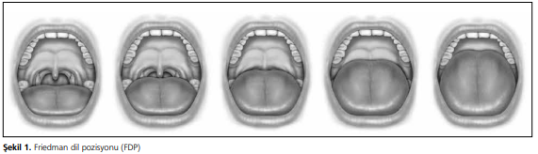
Fizik muayene
Üst solunum yollarının değerlendirilmesi;
Friedman dil pozisyonu ile OSAS şiddeti arasında korelasyon bulunmuştur.

Slide 33
Tanı ve Tarama
Obstrüktif Uyku Apne Sendromu (OSAS) tanısında altın standart yöntem PSG’dir.
Standart anketler PSG için doğru hasta seçiminin yanı sıra bilimsel çalışmalarda ortak dil kullanımı açısından da yarar sağlar.
Notes:
Uyku ile ilgili anketlerde, uyku kalitesi, uyku bozukluğu semptomları, uyku bozukluğu risk faktörleri ve uyku sorunlarına bağlı olası komplikasyonlar sorgulanmaktadır. Uyku merkezlerinin kendi geliştirdiği anketlerin yanında kabul görmüş uluslararası anketler de bulunmaktadır.

Slide 34
Tanı Tarama
Epworth uykululuk ölçeği
- Gündüz uyku halini göstermekte kullanılan bir testtir.
- Toplam 8 sorudan oluşur.
- Her soru hastanın kendisi tarafından 0-3 puan verilecek şekilde doldurulur.
- Bu ankette hastanın aşırı yorgun olmadığı sıradan bir günde, belli durumlarda uykuya dalma olasılığı sorgulanır.
- Tüm sorularda puanlama yöntemi aynı olup, uykuya dalma olasılığı hiç yoksa 0, uykuya dalması düşük olasılıklı ise 1, orta olasılıklı ise 2 ve yüksek olasılıklı ise 3 puan alır.
- Toplam puan 10 ve üzerinde ise gündüz aşırı uyku halinin varlığına işaret eder.
Notes:
Asemptomatik hastalarda bir tarama aracı olarak sınırlı kullanımlarını vurgulayan Amerika Birleşik Devletleri Önleyici Hizmetler Görev Gücü (USPSTF), OSA ile ilgili tarama anketlerinin veya tahmin araçlarının doğruluğunu değerlendiren 110 çalışmayı gözden geçirdi. USPSTF, bazı araçlar şiddetli OUA varlığını öngörebilse de, bu çalışmaların yüksek riskli bireylerde gerçekleştirildiğini ve bunların gerçek tarama araçları olarak daha az kullanışlı hale geldiğini bulmuştur [ 125,126 ]. Ek olarak, asemptomatik bireylerde tarama ile tarama yapılmamasını karşılaştıran hiçbir randomize çalışma ve bunların kullanımıyla bağlantılı olarak daha iyi sonuçlar bildiren hiçbir çalışma yoktu. USPSTF, toplumdaki asemptomatik bireylerde OSA taraması için bu araçların kullanımına ilişkin bir öneride bulunmak için yeterli kanıt olmadığı sonucuna varmıştır [126 ]. Benzer nedenlerle AASM, asemptomatik hastaları OSA için taramak için bu araçların kullanılmamasını da destekler

Slide 35
Tanı ve Tarama
Epworth Uykululuk Ölçeği Soruları
Aşırı yorgun olmadığınız bir günde aşağıdaki durumlarda uykuya dalma olasılığınız nedir?
1. Oturur durumda gazete veya kitap okurken
2. Televizyon seyrederken
3. Pasif olarak toplum içinde otururken (tiyatro, toplantı,…)
4. Aralıksız 1 saatlik araç yolculuğu yaparken
5. Öğleden sonra uzanınca
6. Alkolsüz bir öğle yemeğinden sonra otururken
7. Birisi ile konuşurken
8. Araç kullanırken birkaç dakika trafik durduğunda (kırmızı ışık, kalabalık trafik…)
Notes:
Epworth uykululuk testinin Türkçe validasyon çalışması yapılmış ve Türkçe versiyonunun gündüz uyku halini göstermede etkin olduğu bildirilmiştir.

Slide 36
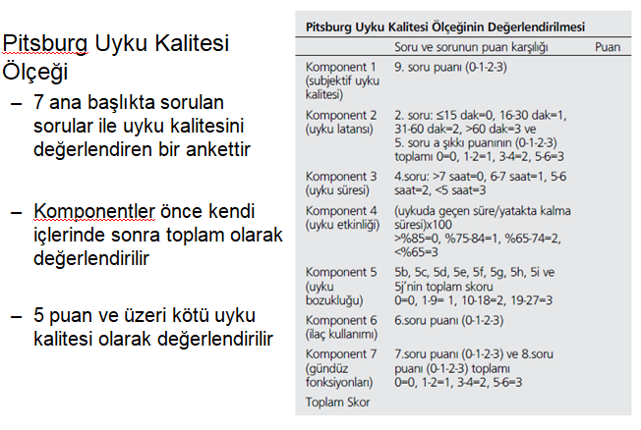
Tanı ve Tarama

Slide 37
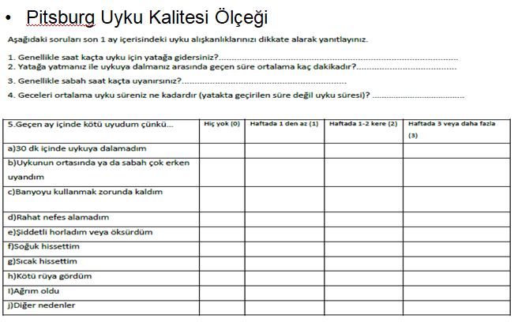
Tanı ve Tarama

Slide 38
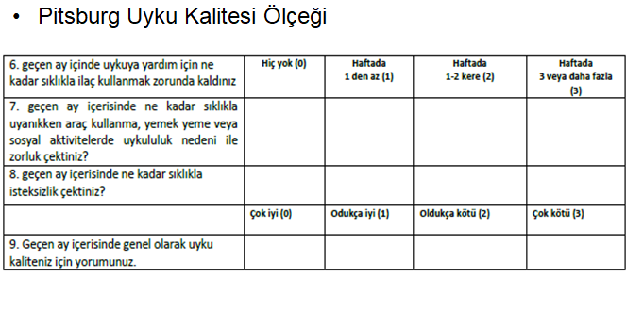
Tanı ve Tarama

Slide 39
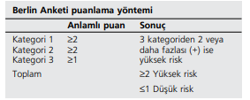
Tanı ve Tarama
Berlin Anketi;
Obstrüktif Uyku Apne Sendromu toplum taramaları için düzenlenmiş bir ankettir.
Toplam 3 kategoride 10 soru bulunmaktadır. Her kategori kendi içerisinde değerlendirilmekte
2 veya daha fazla kategori pozitif sonuçlanırsa Berlin anketine göre OSAS riski yüksek kabul edilmektedir

Slide 40
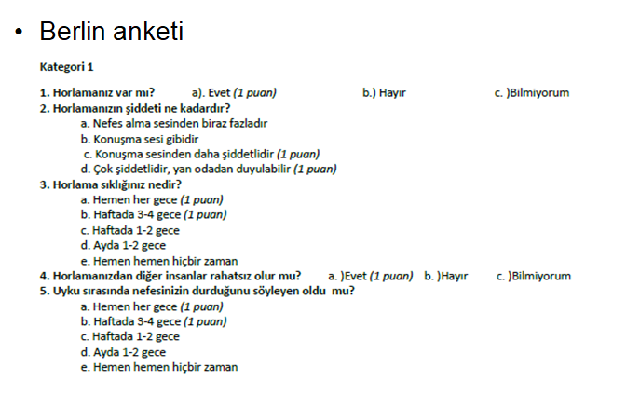
Tanı ve Tarama

Slide 41
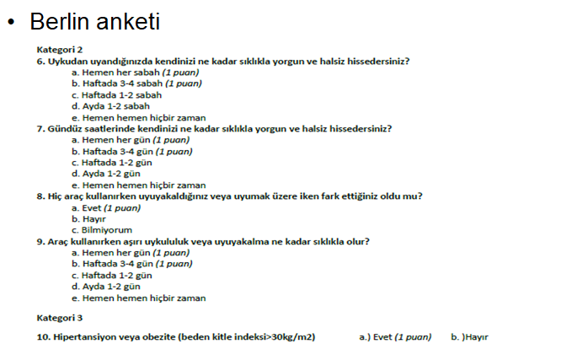
Tanı ve Tarama

Slide 42
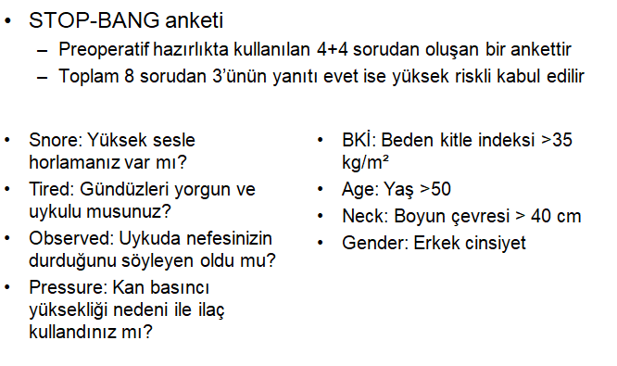
Tanı ve Tarama

Slide 43
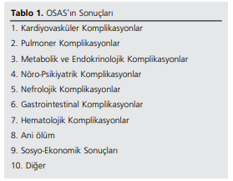
Komplikasyonlar

Slide 44
Komplikasyonlar
Kardiyovaskülar komplikasyonlar;
Hipertansiyon
Kardiyak aritmiler
Sol kalp yetmezliği
Koroner arter hastalığı
Sağ kalp yetmezliği/pulmoner hipertansiyon
Serebrovasküler hastalık

Slide 45
Komplikasyonlar
Hipertansiyon
- OSAS’lılarda sistemik HT %30-50 oranında görülür.
- Tüm HT’lulara OSAS ‘sın sık görülen semptomlarının sorulması gerekir .
Kardiyak aritmiler
- Hastaların yarısında aritmiler görülebilir .
- En sık sinus bradikardisi (%7), sinüs arresti (%8), A-V blok (%11), ventriküler prematür atımlar, ventriküler taşikardi (%1-3), sinüs taşikardisi (%1-3) görülür.
Sol kalp yetmezligi
- Sol kalp yetmezliği olanların %50’sinde OSAS bulunur
- OSAS’da konjestif kalp yetmezliği (KKY) riski 2.38 kat artar

Slide 46
Komplikasyonlar
Koroner arter hastalığı(KAH)
- Anjiografi ile KAH tespit edilen kadın hastaların %30’unda, erkek hastaların %37’sinde OSAS saptanmıştır.
Sağ kalp yetmezliği/pulmoner hipertansiyon
- Hipoksik pulmoner vazokonstrüksiyon ve remodelling sonucu pulmoner HT gelişebilir. Görülme sıklığı %20-41’dir
Serebrovaskülar hastalık
- İnmeli hastaların %45-90’nında OSAS saptanmıştır.

Slide 47
Komplikasyonlar
Pulmoner komplikasyonlar;
- OSAS’lı hastalarda KOAH seyri, hızlı ve prognozu kötüdür.
- OSAS, noktürnal astım patogenezinde rol oynar.

Slide 48
Komplikasyonlar
Metabolik ve Endokrinolojik Komplikasyonlar;
Obezite
- Normalde yavaş dalga uykusunda salınan büyüme hormonu, OSAS’lılarda derin uyku kaybı nedeniyle supresedir, lipoliz bozulur ve obezite artar
İnsülin Direnci
- Metabolik etkiler oksijen desatürasyonuyla ilişkili olup, OSAS’da insülin direnci %20 dolayındadır.
Diabetes Mellitus (DM)
Metabolik Sendrom (MS)
İmpotans

Slide 49
Komplikasyonlar
Nöro-psikiyatrik komplikasyonlar;
Depresyon
Anksiyete
Bilişsel bozukluk
Karar verme yeteneğinde azalma, hafızada zayıflama, unutkanlık, konsantrasyon güçlüğü, dikkat azalması
Kişilik değişiklikleri
Diğer psikolojik bozukluklar (somatizasyon,obsesyonkompulsiyon, düşmanlık, noktürnal panik ataklar, psikotik epizodlar.)

Slide 50
Komplikasyonlar
Nefrolojik Komplikasyonlar
- Noktüri %28 oranında olup, oldukça sıktır
Gastrointestinal Komplikasyonlar
- Üst solunum yolu obstrüksiyonu sırasında, artmış solunum çabası ve abdominal basınçla gastrik basınç artışı gastro-özefajeal reflüye neden olur. Geceleri göğüste yanma yakınması belirgindir.
Hematolojik Komplikasyon
- Sekonder polisitemi %10 oranında görülür .

Slide 51
Komlikasyonlar
Sosyoekonomik sonuçlar;
- Ekonomik kayıplar
- İş kaybı
- Evlilik sorunları
- Yaşam kalitesinde azalma
- Trafik ve iş kazaları

Slide 52
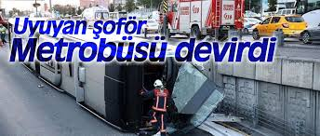
Komplikasyonlar
Profesyonel ehliyet talep eden 45 yaşından büyük ve vücut kitle indeksi 25 ve üzerinde olanlardan ise mutlaka polisomnografi raporu istenir
(sürücü adayları ve sürücülerde aranacak sağlık şartları ile muayenelerine dair yönetmelik)

Slide 53
Tedavi
Hasta eğitimi
-Davranış değişikliği
PAP tedavisi
Ağız içi araç (AİA) tedavisi
Üst solunum yolu cerrahisi
Farmakolojik tedavi

Slide 54
Tedavi
Davranışsal Değişiklikler;
- Hastaların trafik, iş ve ev kazaları konusunda uyarılması gerekmektedir.
- OSAS ciddiyetine bakılmaksızın tüm hastalara sigara ve yatmadan önce alkol kullanmamaları söylenmelidir.
- Merkezi sinir sistemi üzerinde inhibitör etkileri olan bazı ilaçlardan kaçınılması gerektiği söylenmelidir.
(benzodiazepin reseptör agonistleri, barbitüratlar, diğer antiepileptik ilaçlar, yatıştırıcı antidepresanlar, antihistaminikler ve opiyatlar.)

Slide 55
Tedavi
Kilo kaybı ve egzersiz
- Kilolu ve obez uyku apne hastalarına kilo verdirmek amacıyla egzersiz, yaşam tarzı değişiklikleri, düşük kalorili diyet, farmakolojik tedavi veya bariyatrik cerrahi programları önerilmelidir.
- Bu programlar için endokrinolog, cerrah, diyetisyen ve fizyoterapistin de işin içinde olduğu multidisipliner bir yaklaşım gereklidir .

Slide 56
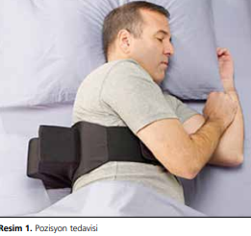
Tedavi
Pozisyon Tedavisi
- Supin pozisyonda yatıldığında havayolu obstrüksiyon riski arttırmaktadır.
- Genç, OSAS ciddiyeti ve beden kitle indeksi daha düşük hastalar, pozisyon tedavisinden daha fazla yarar görürler.
- Pozisyon tedavisi PAP cihazları kadar etkili değildir ve uzun dönem uyum oranları düşüktür. Primer tedavi olarak kullanılmamalıdır.

Slide 57
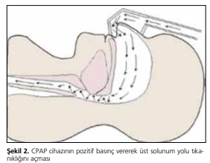
Tedavi
Obstrüktif Uyku Apne Sendromu’nda altın stardart tedavi yöntemi pozitif havayolu basıncı (PAP) tedavisidir.
  PAP tedavisini tolere edemeyenlerde ağız içi araç tedavisi denenebilir
  Burada amaç hastalığın verdiği zararın en aza indirilmesidir

Slide 58
Tedavi
PAP kullanamayan veya tolere edemeyen hastalar ile hafif uyku apneli hastalarda cerrahi tedavi ilk seçenek olabilir.
Cerrahi tedavi ÜSY’de tıkanıklığa neden olabilen yapısal anormalliklerin giderilmesini amaçlar.
Farmakolojik tedavi;
- Herhangi bir ilacın OSAS tedavisinde başarı ile kullanılabileceğine ilişkin yeterli kanıt bulunmamaktadır.
- Obstrüktif uylu apne sendromlu hastalarda benzodiazepinler, narkotik ajanlar, kas gevşeticiler, yanı sıra alkol ve sigara kullanımından kaçınılmalıdır.

Slide 59
Sevk
Anamnez ve fizik muayene sonucunda OSAS’tan şüphelenilen tüm hastalar tanı ve tedavi için uyku merkezi olan bir üst merkeze sevk edilmelidir

Slide 60
Kaynaklar
Türk Toraks Derneği Obstrüktif Uyku Apne Sendromu Tanı Ve Tedavi Uzlaşı Raporu 2012
https://www.uptodate.com/contents/clinical-presentation-and-diagnosis-of-obstructive-sleep-apnea-in-adults?search=osas&source=search_result&selectedTitle=1~150&usage_type=default&display_rank=1#H4
www.turkailehekderg.org
Amerikan college of physicians 2019/(Physician Writer Sanjayr.Patel,MD,MS from University of Pittsburg,Pittsburg,Pennsylvaniav(S.R.P))

